Slide 1
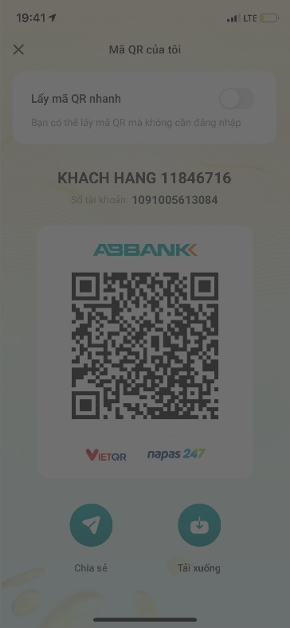
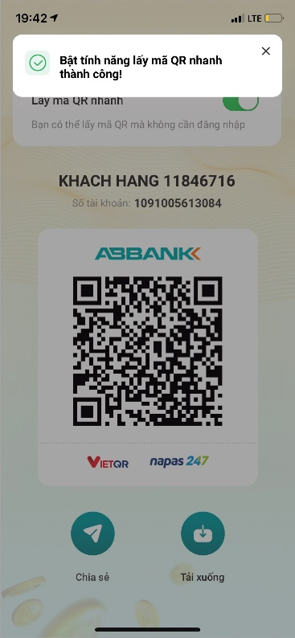
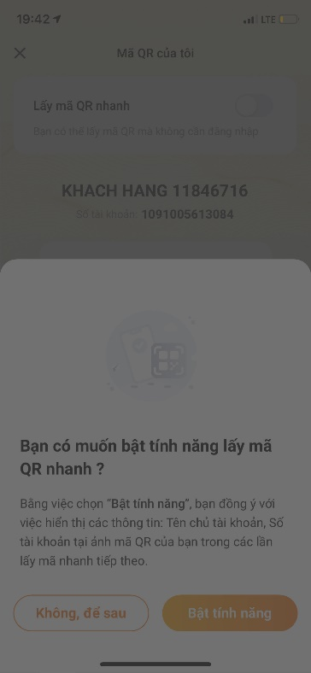
Hướng dẫn
LẤY MÃ QR
1. Truy cập Mã QR của tôi tại màn hình chính
2. Nhập mật khẩu
3. Nhấp kích hoạt lấy mã QR nhanh
6. Lấy mã QR thành công
5. Xác thực
4. Chọn Bật tính năng
NGÂN HÀNG TMCP AN BÌNH (ABBANK)
Số 36 Hoàng Cầu, P. Ô Chợ Dừa, Q. Đống Đa, Hà Nội
1800 1159
www.abbank.vn
www.abbank.vn

